Slide 1


网站优化
电子商务与智能服务研究中心
周良俊
liangjun_zhou@163.com
2014.02

Slide 2
Contents
1
网站性能优化
2
SEO优化

Slide 3
网站性能优化
我们来看两个数字：
Google 做过一个试验，显示10条搜索结果的页面载入需要0.4秒，显示30条搜索结果的页面载入需要0.9秒，采用后面一个方案的话，流量和收入各减少20%。
Amazon 的统计也显示了相近的结果，首页打开时间每增加 100 毫秒，网站销售量就会减少 1%。

Slide 4
网站性能优化
研究表明：
用户最满意的打开网页时间，是在 2 秒以下，如果等待 12 秒以上，网页还是没有载入，那么 99%以上的用户会关闭这个网页（通过进度条等手段可以将这个时限延长到 38 秒）
绝对速度一定要及格，在及格的基础上越快越好！

Slide 5

网站性能优化
YSlow
减少 HTTP 请求数
压缩网页元素
CDN
Text
减少 DNS 查询次数
脚本与样式
缓存

Slide 6
网站性能优化
减少 HTTP 请求数
平均每张网页中包含的元素数（发出独立 HTTP 请求的网页元素）从 2003 年的 25.7个上升到2008年的49.9个。据统计，每增加 1 个元素，网页载入的平均时间就增加 40 毫秒（宽带）或 250 毫秒（窄带）
Ajax
HTML
css
Http请求
Flash
图片
JavaScript

Slide 7
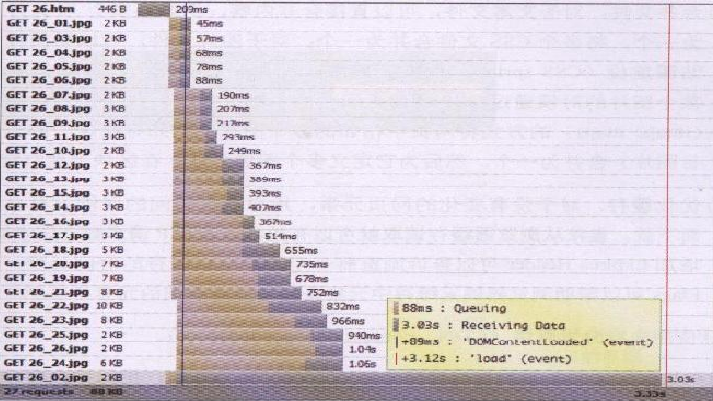

网站性能优化
做了一个测试：分别将一幅图片切割咸 26 片、3 片和 1 片
26个图片，合计90KB，下载耗时1.16秒
3 个图片，合计90KB，下载耗时1.16秒
1 个图片，合计94KB，下载耗时913毫秒

Slide 8





网站性能优化
减少不必要的 HTTP 请求
合并文件
优化
缓存
css 圆角代替圆角图片
文本文件
JS文件
CSS文件
Expires Header
Etags
减少 HTTP 请求数的方法

Slide 9
网站性能优化
内容分发网络(CDN, content delivery network)
用户与你网站服务器的接近程度会影响响应时间的长短，把网站内容分散到多个、处于不同地域位置的服务器上可以加快下载速度。内容分发网络是由一系列分散到各个不同地理位臵上的 Web 服务器组成的，它根据和用户在网络上的靠近程度来指定某台服务器响应用户的请求，例如，设定拥有最少网络跳数(network hops)和响应速度最快的服务器会被选定。对于小公司而言，很难负担 CDN 的成本。大型公司可以租用第三方的 CDN，甚至自建 CDN。

Slide 10
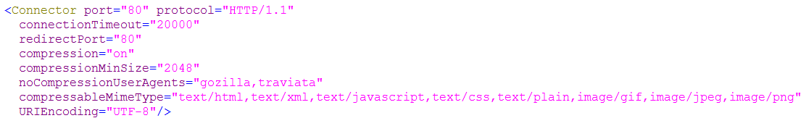
网站性能优化
压缩网页元素
Gzip一般可以将文本内容减少70%
JSMin和YUI Compressor等工具，可以将Js文件进一步压缩。
YSlow 还提供了一个工具 Smush.it可以无损压缩网页中所有的图片元素

Slide 11
网站性能优化
样式与脚本
样式表(css)放在网页的 HEAD 部分
脚本文件(JS)放在网页底部
样式表和脚本放到外部文件中

Slide 12
网站性能优化
减少DNS查询次数
当我们在浏览器中输人个域名的时候，浏览器首先要查询 DNS（域名解析系统，domain name system），根据 DNS 返回的域名与 IP 的对应关系来确定要向哪个 IP 发送 HTTP 请求。一般一次域名解析需要 20 -120 毫秒。减少域名的使用可以有效减少 DNS 解析所花费的时间，但是由于每个域名有并行下载数的限制，Yahoo!建议使用 2-4 个域名以获取DNS 解析时间与并行下载数的平衡。

Slide 13
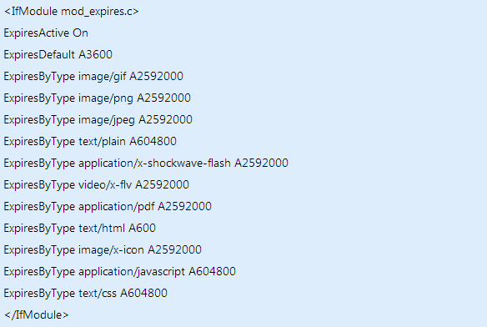
网站性能优化
缓存
Add Expires headers（添加周期头）
Configure entity tags （ETags）（配置实体标签设置ETAG）
Ajax缓存
数据缓存
在.htaccess中加入这句话：FileETag none

Slide 14
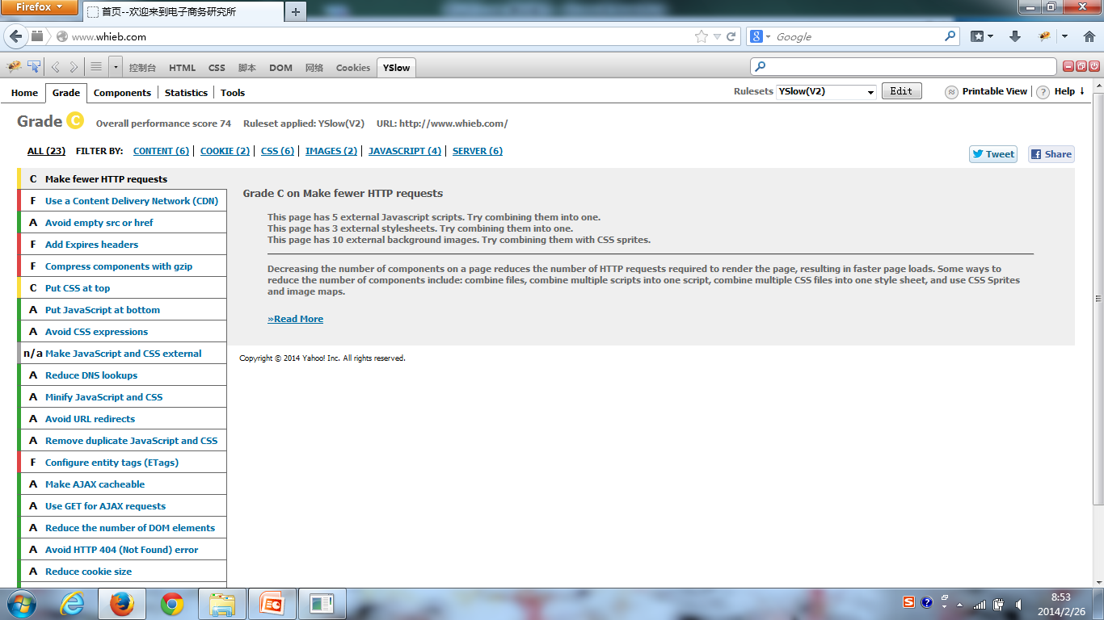
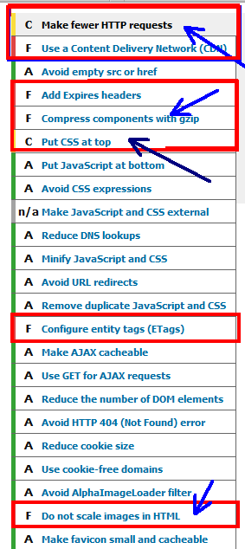
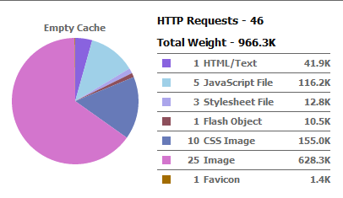

Slide 15

网站性能优化
在提升速度时经常被忽视的一个问题是响应。对于用户的操作，不管返回结果的绝对速度是快还是慢，都要及时响应。

Slide 16

SEO

Slide 17
搜索引擎收录
主动添加
各大搜索引擎均有“提交网址”的功能。如：
Google: http://www.google.com/addurl/?hl=zh-CN
Baidu: http://www.baidu.com/search/url_submit.html
Google Sitemap：https://www.google.com/webmasters/tools/
外部链接
贯穿SEO全部的一个关键手法。

Slide 18
站点内部的优化
内容为王
Rabots.txt
网页代码优化
Notes:
高质量、原创的内容
坚持做好这一点，至关重要。
为用户创造有价值的内容。原创文章、特色专题都会给你带来意外的收获。
搜索引擎亲睐原创内容，纵使转载无数次，搜索引擎知道哪里是原创地址。
robots.txt文件是一个文本文件，使用任何一个常见的文本编辑器，比如Windows系统自带的Notepad，就可以创建和编辑它^{[1]}。robots.txt是一个协议，而不是一个命令。robots.txt是搜索引擎中访问网站的时候要查看的第一个文件。robots.txt文件告诉蜘蛛程序在服务器上什么文件是可以被查看的。
当一个搜索蜘蛛访问一个站点时，它会首先检查该站点根目录下是否存在robots.txt，如果存在，搜索机器人就会按照该文件中的内容来确定访问的范围；如果该文件不存在，所有的搜索蜘蛛将能够访问网站上所有没有被口令保护的页面。百度官方建议，仅当您的网站包含不希望被搜索引擎收录的内容时，才需要使用robots.txt文件。如果您希望搜索引擎收录网站上所有内容，请勿建立robots.txt文件。
在文件名/路径中出现关键字
如： http://ent.sina.com.cn/f/m/spiderman3/
使用“-”连接符
如： http://www.dunsh.org/2007/04/20/baidu-seo-spiderman3/
二级域名>栏目名>文件名
http://key1.sitename.com 二级域名比栏目名具备优势
http://www.sitename.com/key1/ 栏目名比文件名具备优势
http://www.sitename.com/key1.html
尽量使用静态文件名
http://www.sitename.com/key1.html
http://www.sitename.com/readnews.aspx?id=321

Slide 19
网页头部代码优化
Meta name=“keywords”
  当前页面涉及到的关键字。
Meta name=“description”
  当前页面的简短文字描述。
Meta name=“Robots”
  告诉搜索引擎是否索引此页面、是否跟踪此页面上的链接等。

Slide 20
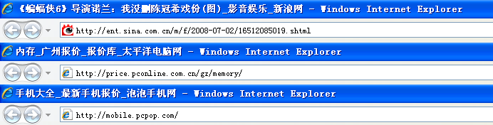
网页标题/Title
网页标题的设计，直接影响页面在搜索结果中的排名。
每个页面的标题都要不同，并且与页面内容接近。
可在标题中设计1-2个关键字。
标题一般可设计为逆向排列，如：
  页面标题_栏目标题_网站名称

Slide 21
关键字策略
关键字的选择
  判断页面提供了什么内容。然后判断潜在受众可能使用哪些词来搜索您的页面，并根据这些词创建关键词。站在用户的立场去思考，这是选择关键字的基本原则。
关键字密度
  强调的关键字或关键词在网页中出现的次数与网页中其他文本内容的比例。保持在3%-8%之间。
关键字出现的位置：自左上向下策略
  文件名： Key1-key2.html
  页面标题：<title>key1 key2 _ site name</title>
  Meta标签：<meta name=“keywords” content=“key1,key2” />
  Meta标签：<meta name=“description”content=“key1 and ke2 and other” />
  H1标签：<h1>key1</h1>
  网页文本：<p>…..key1….key2…..key1…..key1…</p>
  图片注释：<img src=“1.jpg” alt=“key1 and other words” />
  超链接： 使用关键字作为连接的文本，而不直接给出链接地址。
Notes:
关键字密度保持在3%-8%之间，过多就容易被认为是作弊

Slide 22
站内的内部链接
站内的页面都要有链接至首页
内链回环状有利于Spider爬行
  首页-内页-首页
相关联的网页内容要做互链
  如文章下方的“相关文章”功能。
相关关键字链接至相关文章
  比如你站内以前有过关于“key1”的文章，在以后的文章中都可以将“key1”链接至之前的那个页面，以产生关联性。
记得定期清除无效链接

Slide 23
外部因素的优化
域名、服务器
反向链接
Notes:
反向链接
从外部链接到你的网站的链接，称为“反向链接”
反向链接是搜索引擎衡量网站质量的重要依据，是SEO工作的重点
如何提高反向链接
提供高质量的原创内容，自然能得到大量的反响链接。
高质量的原创内容，容易被无数个网站进行转载，有版权意识的网站会在他的网站上留下你的链接地址。
将网站加入到相关的目录中去
比如DMOZ开放目录、高质量的网址导航站、和你网站主题相关的网站互链。
做一些总结性的专题、列表、索引
人们很喜欢收藏此类，从而赢得反向链接。
在于网站主题相关的大型网站上发表文章

Slide 24
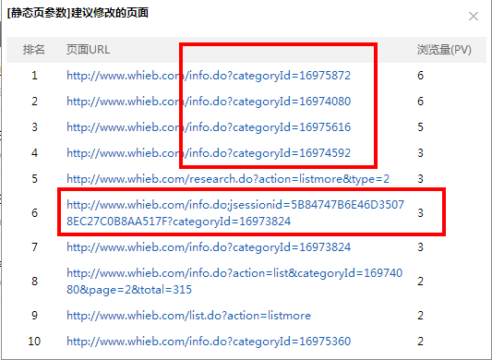
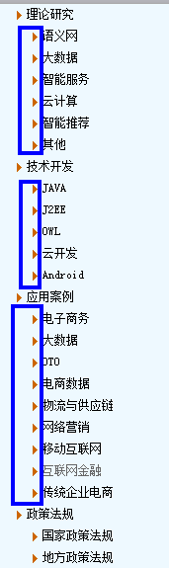
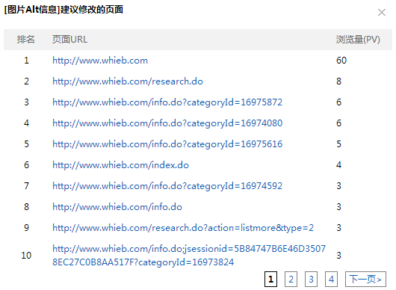
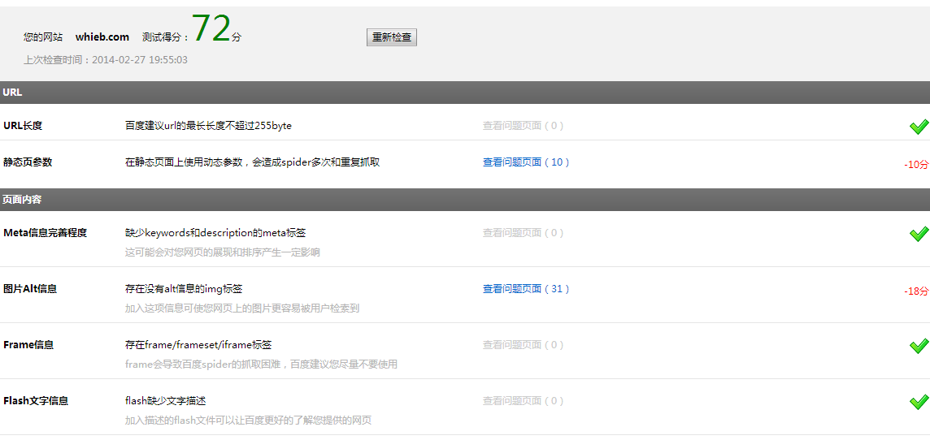
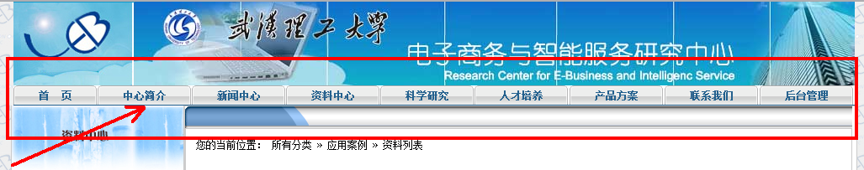
SEO
www.whieb.com

Slide 25
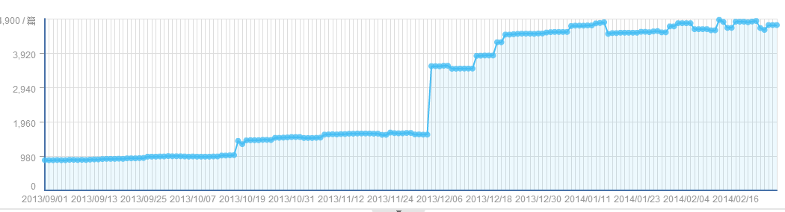
SEO
www.whieb.com
网站改版后索引量的变化

Slide 26
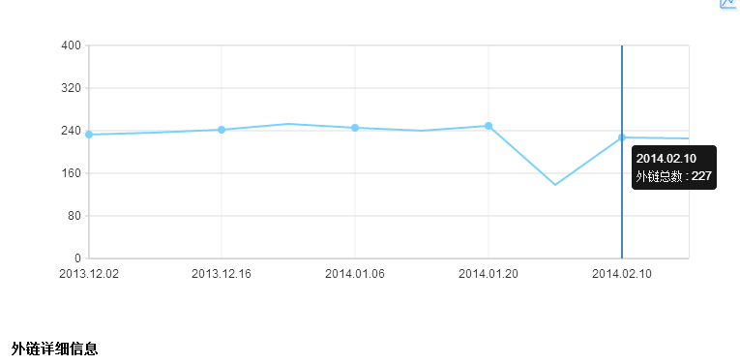
SEO
www.whieb.com
外链情况

Slide 27


